Slide 2
1. Espaço de cor e contorno

Slide 3
Objetivos da aula:
Conhecer o espaço de cor HSV
Conhecer o processo de mascara

Slide 4
Espaço de cor HSV
Até o momento trabalhamos com imagens em escala de cinza, BGR, RGB e binaria. Agora vamos conhecer e trabalhar com HSV ou HSB.
H - hue (matriz)
S - saturation (saturação)
V - value (Value) ou B - brightness (brilho)

Slide 5
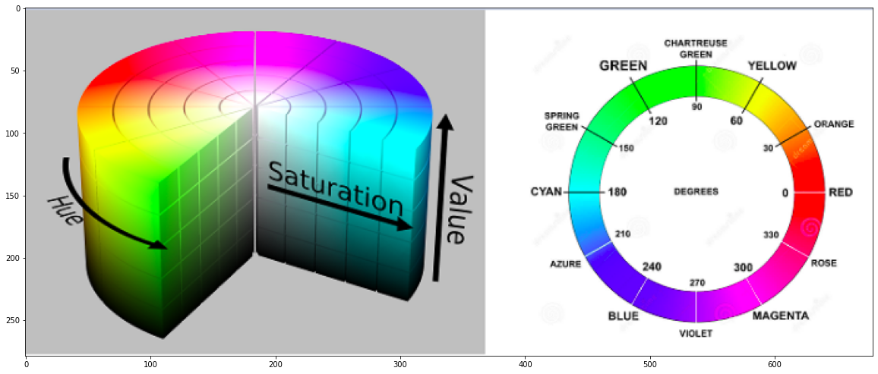

Slide 6
Exemplo
%matplotlib inline
import cv2
from matplotlib import pyplot as plt
import numpy as np
img = cv2.imread('hsv_colorspace.png')
img = cv2.cvtColor(img, cv2.COLOR_BGR2RGB)
plt.figure(figsize = (20,20))
plt.imshow(img); plt.show()

Slide 7
A matiz descreve o pigmento de uma cor e é medido em graus de 0 a 359 graus.
A saturação descreve a vivacidade ou o esmaecimento de uma cor e é medida em porcentagem de 0 a 100 (0 = cor "diluída" 100 = cor pura).
O brilho determina a intensidade percebida (0 = preto 100 = brilho máximo);

Slide 8
lembrete super importante!! a OpenCV trabalha com valores de 8bits (0-255), ou seja o valor da matiz tem que ser divido por 2

Slide 9
Conversão para HSV
Na OpenCV a conversão de BGR para RGB é muito simples, podemos converter diretamente da imagem em BGR usando o cv2.COLOR_BGR2HSV.

Slide 10
img = cv2.imread('bolinha.png')
img_rgb = cv2.cvtColor(img, cv2.COLOR_BGR2RGB)
img_hsv = cv2.cvtColor(img, cv2.COLOR_BGR2HSV)
plt.subplot()
plt.imshow(img_rgb)
plt.subplot()
plt.imshow(img_hsv)
plt.show()

Slide 11
mascara de cor
Para realizar uma marcara de cor, nos usamos a função cv2.inrange para escolher o intervalo de cor ( o valor mínimo e o valor máximo).

Slide 12
%matplotlib inline
import cv2
from matplotlib import pyplot as plt
import numpy as np
img = cv2.imread('bolinha.png')
img_rgb = cv2.cvtColor(img, cv2.COLOR_BGR2RGB)
img_hsv = cv2.cvtColor(img, cv2.COLOR_BGR2HSV)
# Definição dos valores minimo e max da mascara
# o magenta tem h=300 mais ou menos ou 150 para a OpenCV
image_lower_hsv = np.array([?, ?, ?])
image_upper_hsv = np.array([?, ?, ?])
mask_hsv = cv2.inRange(img_hsv, image_lower_hsv, image_upper_hsv)
plt.subplot()
plt.imshow(img_rgb)
plt.show()
plt.subplot()
plt.imshow(mask_hsv, cmap="Greys_r", vmin=0, vmax=255)
plt.show()

Slide 13
Desafio
Faça a segmentação da meia lua da imagem "melancia.png".

